Slide 1
실습 11
소켓 통신 프로그램

Slide 2
소켓 개요
소켓(socket)
애플리케이션에 의해서 생성/사용/제거, 운영체제에 의해서 관리
클라이언트/서버 프로그램 통신에 사용
프로그램 개발자
관리
process
process
프로그램 개발자
관리
socket
socket
TCP with
buffers,
variables
인터넷
네트워크
TCP with
buffers,
variables
운영체제 관리
운영체제 관리

Slide 3
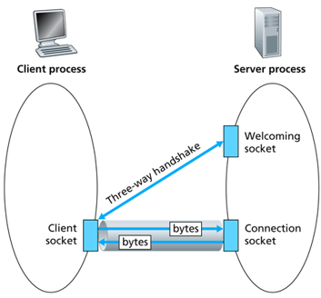
TCP 소켓 프로그램 개요 (1)
Server
서버 프로세스가 먼저 수행
서버가 클라이언트의 접속을 받아주는 초기소켓(welcome socket)을 생성
Client
클라이언트의 소켓 생성
서버 프로세스의 IP 주소와 포트 번호를 이용하여 접속 시도
통신 절차
접속 요청이 오면, 연결 소켓을 새로 생성하여 클라이언트와 연결
IP 주소와 포트번호 확인하여 통신
다수의 클라이언트와 연결 소켓 동시 사용

Slide 4
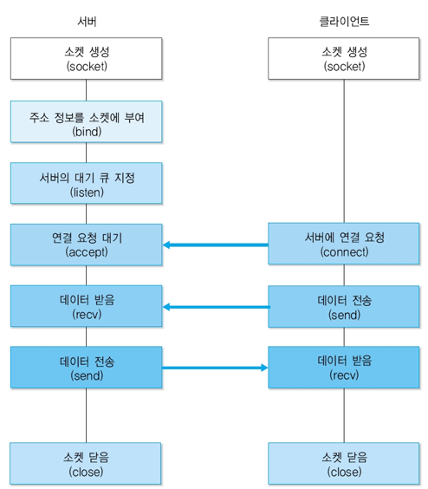
TCP 소켓 프로그램 개요 (2)

Slide 5
네트워크 상의 원격 프로세스 통신
<서버 프로그램 코드>
#define TIME_PORT 5010
main( )
{ int sock, sock2, len, x;
struct sockaddr_in server, client;
sock = socket( AF_INET, SOCK_STREAM, 0 );
server.sin_family = AF_INET;
server.sin_addr.s_addr = htonl( INADDR_ANY );
server.sin_port = htons( TIME_PORT );
bind( sock, (struct sockaddr *)&server, sizeof (server) );
listen( sock, 5 );
while (1) {
sock2=accept(sock, (struct sockaddr *)&client, &len);
x = 10;
send(sock2, &x, sizeof(x), 0);
close(sock2);
}
close( sock );
}
<클라이언트 프로그램 코드>
#define TIME_SERVER "211.223.201.30"
#define TIME_PORT 5010
main( )
{ int sock, read;
struct sockaddr_in server;
sock = socket (AF_INET, SOCK_STREAM, 0);
server.sin_family = AF_INET;
server.sin_addr.s_addr = htonl( inet_addr (TIME_SERVER));
server.sin_port = htons( TIME_PORT );
connect(sock, (struct sockaddr *)&server, sizeof(server));
recv( sock, &read, sizeof(read), 0 );
printf (“Received: %d", read);
close (sock);
}

Slide 6
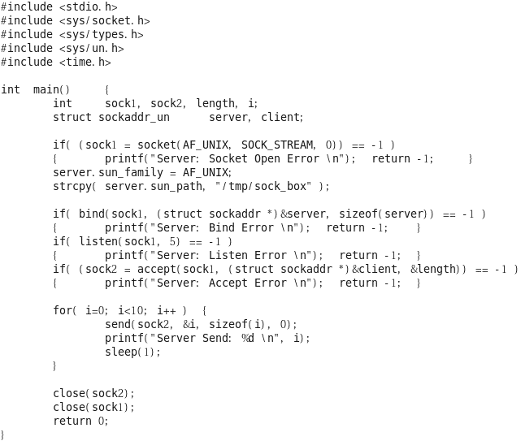
동일 컴퓨터 내에서 프로세스 통신 (1)
서버 코드 (server.c)

Slide 7
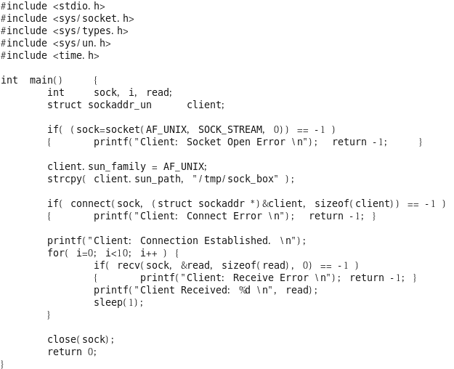
동일 컴퓨터 내에서 프로세스 통신 (2)
클라이언트 코드 (client.c)

Slide 8
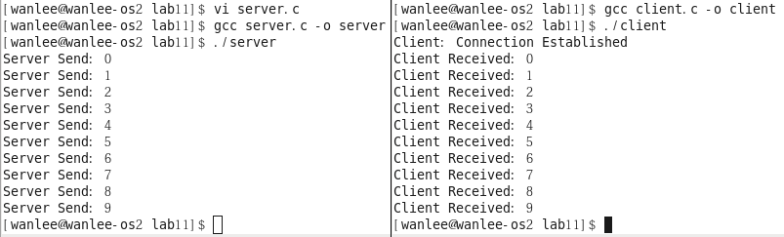
실행 결과

Slide 9
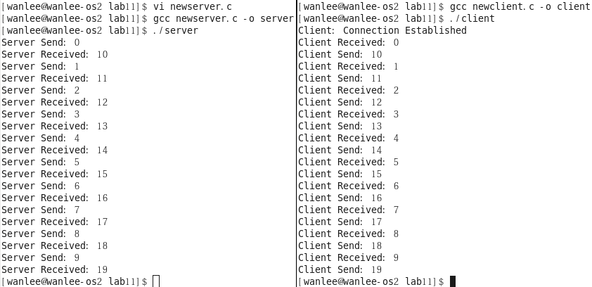
실습 과제 1
앞의 예제 코드는 단방향 통신만을 수행한다. 아래와 같이 양방향 통신을 수행하도록 코드를 수정하고자 한다. Client는 수신한 정수값에 10을 더해서 다시 Server에서 송신하여, 아래의 실행 결과가 나오도록 프로그램을 수정하시오. 그리고 수정된 소스 코드와 실행 결과 이미지를 제출하시오.
유의사항: 양방향 통신을 하지 않고, printf() 함수만을 수정하여 출력 결과를 조작하면 부정행위 처리됩니다.

Slide 10
실습 과제 2 (선택 과제)
소켓은 한 개로도 양방향 통신을 수행할 수 있다. 이 과제에서는 소켓을 추가로 한 개 더 연결하여, 2개의 소켓을 이용하여 실습 과제 1과 동일한 실행 결과가 나오도록 프로그램을 수정하시오.

